Slide 1
Presentación de fonética
7.2
Palabras con
x
cc

Slide 2
Día 1
Notes:
Diga: ¡Hola, lectores! Hoy vamos a leer y escribir palabras y leer oraciones con x y cc. ¿Listos?
Avance a la siguiente diapositiva.

Slide 3

1. Leer palabras
Notes:
Avance a la diapositiva 4.

Slide 4



¡Recuerda!
texto
x
cc
acción
Notes:
Diga: Hoy vamos a repasar el sonido /ks/ en palabras con x y cc.
Modele: Escuchen con atención: texto. Escucho el sonido /ks/ en la segunda sílaba, tex. Repita con los estudiantes con la palabra acción.
Diga: Ahora vamos a leer varias palabras con x y cc.
Avance a la diapositiva 5.

Slide 5
taxi
Notes:
Lea la palabra en voz alta junto con los estudiantes.
Diga: taxi.
Repita si es necesario.
Muestre a los estudiantes las diapositivas 6-12 una a la vez y diga cada palabra en voz alta junto con ellos.
Avance a la siguiente diapositiva.

Slide 6
examen
Notes:
Lea la palabra en voz alta junto con los estudiantes.
Diga: examen.
Repita si es necesario.
Avance a la siguiente diapositiva.

Slide 7
boxeo
Notes:
Lea la palabra en voz alta junto con los estudiantes.
Diga: boxeo.
Repita si es necesario.
Avance a la siguiente diapositiva.

Slide 8
éxito
Notes:
Lea la palabra en voz alta junto con los estudiantes.
Diga: éxito.
Repita si es necesario.
Avance a la siguiente diapositiva.

Slide 9
lección
Notes:
Lea la palabra en voz alta junto con los estudiantes.
Diga: lección.
Repita si es necesario.
Avance a la siguiente diapositiva.

Slide 10
existe
Notes:
Lea la palabra en voz alta junto con los estudiantes.
Diga: existe.
Repita si es necesario.
Avance a la siguiente diapositiva.

Slide 11
sección
Notes:
Lea la palabra en voz alta junto con los estudiantes.
Diga: sección.
Repita si es necesario.
Avance a la siguiente diapositiva.

Slide 12
acceso
Notes:
Lea la palabra en voz alta junto con los estudiantes.
Diga: acceso.
Repita si es necesario.
Avance a la siguiente diapositiva.

Slide 13

2. ¡Aprendamos juntos!
Notes:
Comience en la diapositiva número 14.

Slide 14
x
1. Las sílabas que van seguidas de las sílabas trabadas pla, ple, pli, plo, pre, pri y pro → explora, exprime, extraño
2. Las palabras con el grupo xc → excelente
3. Las palabras que empiezan con exa-, exe-, exi-, exo-, exu → examen, éxito
Notes:
Diga: Hoy vamos a aprender la regla de ortografía de las palabras con x y cc.
Diga: Se escriben con la letra x las palabras que van seguidas de las sílabas trabadas pla, ple, pli, plo, pre, pri y pro. Señale y lea en voz alta las palabras explora, exprime, extraño.
Diga: También se escriben con x las palabras con el grupo xc. Señale y lea en voz alta la palabra excelente.
Diga: Se escriben con x las palabras que empiezan con exa-, exe-, exi-, exo-, exu. Señale y lea en voz alta las palabras examen y éxito.
Avance a la siguiente diapositiva.

Slide 15
cc
1. Algunas las palabras que terminan con el sufijo -ción → lección, dirección
2. Antes de las vocales e, i → acceder, accidente
Notes:
Diga: Ahora vamos a aprender la regla de ortografía de las palabras con cc.
Diga: Se escriben con cc algunas las palabras que terminan con el sufijo -ción. Señale y lea en voz alta las palabras lección y dirección.
Diga: Se escribe cc antes de las vocales e o i. Señale y lea en voz alta las palabras acceder y accidente.
Avance a la siguiente diapositiva.
Muestre y repase las reglas en las diapositivas 16-17.

Slide 16
x
1. Las sílabas que van seguidas de las sílabas trabadas pla, ple, pli, plo, pre, pri y pro → explora, exprime, extraño
2. Las palabras con el grupo xc → excelente
3. Las palabras que empiezan con exa-, exe-, exi-, exo-, exu → examen, éxito
e_plica
explica
Notes:
Diga: Ahora vamos a practicar. Recuerden las reglas que aprendimos. Repase las reglas si es necesario. (Haga clic)
Muestre: e_plica.
Diga: De acuerdo con la regla, se escriben con x las sílabas que van seguidas de las sílabas trabadas pla, ple, pli, plo, pre, pri y pro. (Haga clic)
Diga: Leamos juntos: ex - pli - ca, explica. ¿Qué sílaba trabada incluye esta palabra? (Pausa) ¡Muy bien, pli!
Repita si es necesario.
Avance a la siguiente diapositiva.

Slide 17
cc
1. Algunas las palabras que terminan con el sufijo -ción → lección, dirección
2. Antes de las vocales e, i → acceder, accidente
a__eso
acceso
Notes:
Muestre: a__eso.
Diga: De acuerdo con la regla, se escribe cc antes de las vocales e e i. (Haga clic)
Diga: Leamos juntos: ac - ce - so, acceso. ¿Qué letras escribimos antes de la vocal e? (Pausa) ¡Muy bien, cc!
Repita si es necesario.
Avance a la siguiente diapositiva.

Slide 18

3. Ortografía
Notes:
Asegúrese de que todos los estudiantes tengan una pizarra donde practicar.
Avance a la siguiente diapositiva.

Slide 19

éxito
Notes:
Diga: Ahora voy a decir una palabra con x o con el dígrafo cc y luego una oración con esa palabra. Todos van a repetir la palabra y escribirla en su pizarra. Recuerden usar lo que aprendimos sobre la x y el dígrafo cc.
Diga: La palabra es éxito. Te deseo mucho éxito en tu examen. Repitan conmigo: éxito.
Diga: ¿Cuántas sílabas tiene la palabra? (3) é - xi - to. La primera sílaba, é, ¿cuántos sonidos tiene? (1) /e/. La segunda sílaba, xi, ¿cuántos sonidos tiene? (2) /ks/, /i/. La tercera sílaba, to, ¿cuántos sonidos tiene? (2) /t/, /o/. Éxito, /e/, /ks/, /i/, /t/, /o/.
Pida a los estudiantes que muestren su pizarra después de escribir la palabra para verificar su respuesta.
Repita si es necesario.
Avance a la siguiente diapositiva.

Slide 20
examen
Notes:
Diga: La palabra es examen. Mañana tenemos examen de matemáticas. Repitan conmigo: examen.
Diga: ¿Cuántas sílabas tiene la palabra? (3) e - xa - men. La primera sílaba, e, ¿cuántos sonidos tiene? (1) /e/. La segunda sílaba, xa, ¿cuántos sonidos tiene? (2) /ks/, /a/. La tercera sílaba, men, ¿cuántos sonidos tiene? (3) /m/, /e/, /n/. Examen, /e/, /ks/, /a/, /m/, /e/, /n/.
Pida a los estudiantes que muestren su pizarra después de escribir la palabra para verificar su respuesta.
Repita si es necesario.
Avance a la siguiente diapositiva.

Slide 21
acceso
Notes:
Diga: La palabra es acceso. El acceso a la playa está cerrado. Repitan conmigo: acceso.
Diga: ¿Cuántas sílabas tiene la palabra? (3) ac - ce - so. La primera sílaba, ac, ¿cuántos sonidos tiene? (2) /a/, /k/. La segunda sílaba, ce, ¿cuántos sonidos tiene? (2) /s/, /e/. La tercera sílaba, so, ¿cuántos sonidos tiene? (2) /s/, /o/. Acceso, /a/, /ks/, /e/, /s/, /o/.
Pida a los estudiantes que muestren su pizarra después de escribir la palabra para verificar su respuesta.
Repita si es necesario.
Avance a la siguiente diapositiva.

Slide 22

4. Palabras de alta frecuencia
Notes:
Diga: Ahora vamos a leer palabras que vemos todo el tiempo y podemos leer rápidamente. Vamos a leer estas palabras juntos.
Muestre a los estudiantes las diapositivas 23-25 una a la vez y lea cada palabra junto con ellos.
Avance a la siguiente diapositiva.

Slide 23
entonces
Notes:
Lea cada palabra junto con los estudiantes.
Diga: entonces.
Repita si es necesario.
Avance a la siguiente diapositiva.

Slide 24
decir
Notes:
Lea cada palabra junto con los estudiantes.
Diga: decir.
Repita si es necesario.
Avance a la siguiente diapositiva.

Slide 25
veces
Notes:
Lea cada palabra junto con los estudiantes.
Diga: veces.
Repita si es necesario.
Avance a la siguiente diapositiva.

Slide 26

5. Oraciones
Notes:
Diga: Ahora vamos a leer oraciones. Asegúrate de prestar atención a la puntuación y a la entonación de tu voz. Primero las vamos a leer despacio y luego con más fluidez.
Avance a la siguiente diapositiva.

Slide 27
Ese sonido se oye cuando sus alas están en acción.
Notes:
Diga: Vamos a leer juntos esta oración.
Señale la primera palabra, Ese, y lea la oración apuntando a cada palabra. Primero despacio y la segunda vez con fluidez.
Pida a los estudiantes que repitan con usted.
Haga clic para indicar la palabra.
Avance a la siguiente diapositiva.

Slide 28
También pueden seguir el dióxido de carbono que exhalamos al respirar.
Notes:
Diga: Vamos a leer juntos esta oración.
Señale la primera palabra, También, y lea la oración apuntando a cada palabra. Primero despacio y la segunda vez con fluidez.
Pida a los estudiantes que repitan con usted.
Haga clic para indicar la palabra.
Avance a la siguiente diapositiva.

Slide 29
6. Dictado
Notes:
Avance a la siguiente diapositiva.

Slide 30
Notes:
Asegúrese de que todos los estudiantes tengan una pizarra donde practicar.
Diga: Ahora vamos a escribir una oración. Primero, quiero que me ayuden a contar cuántas palabras tiene. Escuchen atentamente.
Diga: Ese sonido se oye cuando sus alas están en acción. ¿Cuántas palabras escucharon? Vamos a repetirla juntos mientras contamos cada palabra. Ese (1), sonido (2), se (3), oye (4), cuando (5), sus (6), alas (7), están (8), en (9), acción (10). ¡Tiene diez palabras!
Pida a los estudiantes que escriban todas las palabras de la oración.
Diga: Puedes dividir cada palabra en sílabas y luego en sonidos para asegurarte de escribir todos los sonidos que escuchas correctamente. Presta atención al sonido /ks/ que escuches.
Pida a los estudiantes que muestren su pizarra para verificar su respuesta. Repita si es necesario.
Avance a la siguiente diapositiva.

Slide 31
Ese sonido se oye cuando sus alas están en acción.
Notes:
Pida a los estudiantes que lean la oración en voz alta y comparen su oración con la oración que muestra la diapositiva.
Anime a los estudiantes a autocorregir su escritura.
Avance a la siguiente diapositiva.

Slide 32

¡Felicidades!
El día está completo,
¡excelente trabajo!

Slide 33
Día 2
Notes:
Diga: ¡Hola, lectores! Hoy vamos a leer y escribir palabras y leer oraciones con x y cc. ¿Listos?
Avance a la siguiente diapositiva.

Slide 34
1. Leer palabras multisilábicas
Notes:
Avance a la siguiente diapositiva.

Slide 35

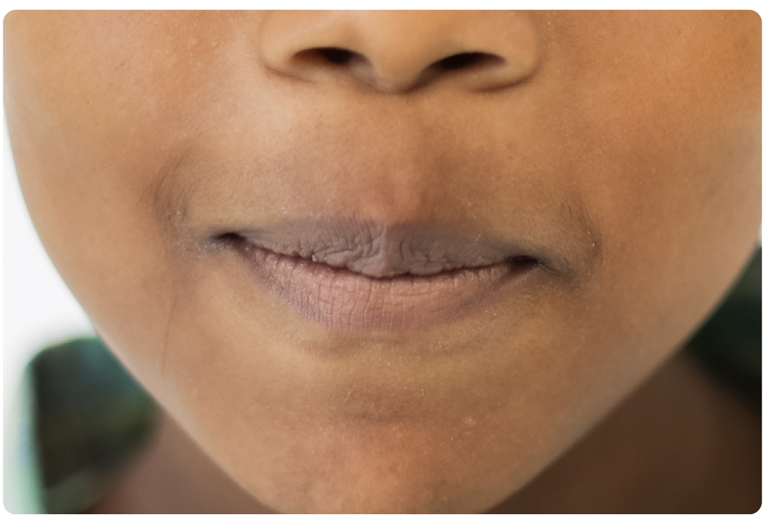


¡Recuerda!
¡Recuerda!
taxista
x
cc
diccionario
Notes:
Diga: Hoy vamos a repasar el sonido /ks/ de las palabras con x y cc.
Modele: Escuchen con atención: taxista. Escucho el sonido /ks/ en la segunda sílaba, xis. Repita con los estudiantes con la palabra diccionario.
Diga: Ahora vamos a leer varias palabras con x y cc.
Avance a la diapositiva 36.

Slide 36
extintor
Notes:
Lea la palabra en voz alta junto con los estudiantes.
Diga: extintor.
Repita si es necesario.
Avance a la siguiente diapositiva.

Slide 37
oxígeno
Notes:
Lea la palabra en voz alta junto con los estudiantes.
Diga: oxígeno.
Repita si es necesario.
Avance a la siguiente diapositiva.

Slide 38
extenso
Notes:
Lea la palabra en voz alta junto con los estudiantes.
Diga: extenso.
Repita si es necesario.
Avance a la siguiente diapositiva.

Slide 39
excelente
Notes:
Lea la palabra en voz alta junto con los estudiantes.
Diga: excelente.
Repita si es necesario.
Avance a la siguiente diapositiva.

Slide 40
accidente
Notes:
Lea la palabra en voz alta junto con los estudiantes.
Diga: accidente.
Repita si es necesario.
Avance a la siguiente diapositiva.

Slide 41
dirección
Notes:
Lea la palabra en voz alta junto con los estudiantes.
Diga: dirección.
Repita si es necesario.
Avance a la siguiente diapositiva.

Slide 42
experimento
Notes:
Lea la palabra en voz alta junto con los estudiantes.
Diga: experimento.
Repita si es necesario.
Avance a la siguiente diapositiva.

Slide 43
colección
Notes:
Lea la palabra en voz alta junto con los estudiantes.
Diga: colección.
Repita si es necesario.
Avance a la siguiente diapositiva.

Slide 44
2. Ortografía
Notes:
Asegúrese de que todos los estudiantes tengan una pizarra donde practicar.
Avance a la siguiente diapositiva.

Slide 45
extenso
Notes:
Diga: Ahora voy a decir unas palabras con x o con el dígrafo cc y luego una oración para cada una de esas palabras. Todos van a repetir la palabra y escribirla en su pizarra. Recuerden usar lo que aprendimos sobre la x y el dígrafo cc.
Diga: La palabra es extenso. El libro es muy extenso y tiene muchas páginas. Repitan conmigo: extenso.
Diga: ¿Cuántas sílabas tiene la palabra? (3) ex - ten - so. La primera sílaba, ex, ¿cuántos sonidos tiene? (2) /e/, /ks/. La segunda sílaba, ten, ¿cuántos sonidos tiene? (2) /t/, /e/, /n/. La tercera sílaba, so, ¿cuántos sonidos tiene? (2) /s/, /o/. Extenso, /e/, /ks/, /t/, /e/, /n/, /s/, /o/.
Pida a los estudiantes que muestren su pizarra después de escribir la palabra para verificar su respuesta.
Repita si es necesario.
Avance a la siguiente diapositiva.

Slide 46
accidente
Notes:
Diga: La palabra es accidente. El niño tuvo un pequeño accidente en su bicicleta. Repitan conmigo: accidente.
Diga: ¿Cuántas sílabas tiene la palabra? (4) ac - ci - den - te. La primera sílaba, ac, ¿cuántos sonidos tiene? (2) /a/, /k/. La segunda sílaba, ci, ¿cuántos sonidos tiene? (2) /s/, /i/. La tercera sílaba, den, ¿cuántos sonidos tiene? (3) /d/, /e/, /n/. La cuarta sílaba, te, ¿cuántos sonidos tiene? (2) /t/, /e/. Accidente, /a/, /k/, /s/, /i/, /d/, /e/, /n/, /t/, /e/.
Pida a los estudiantes que muestren su pizarra después de escribir la palabra para verificar su respuesta.
Repita si es necesario.
Avance a la siguiente diapositiva.

Slide 47
experimento
Notes:
Diga: La palabra es experimento. Hicimos un experimento interesante en la clase de ciencias. Repitan conmigo: experimento.
Diga: ¿Cuántas sílabas tiene la palabra? (5) ex - pe - ri - men - to. La primera sílaba, ex, ¿cuántos sonidos tiene? (2) /e/, /ks/. La segunda sílaba, pe, ¿cuántos sonidos tiene? (2) /p/, /e/. La tercera sílaba, ri, ¿cuántos sonidos tiene? (2) /r/, /i/. La cuarta sílaba, men, ¿cuántos sonidos tiene? (3) /m/, /e/, /n/. La quinta sílaba, to, ¿cuántos sonidos tiene? (2) /t/, /o/. Experimento, /e/, /ks/, /p/, /e/, /r/, /i/, /m/, /e/, /n/, /t/, /o/.
Pida a los estudiantes que muestren su pizarra después de escribir la palabra para verificar su respuesta.
Repita si es necesario.
Avance a la siguiente diapositiva.

Slide 48

3. Análisis morfológico
Notes:
Diga: Vamos a aprender a usar un diccionario o un glosario. Si no conocemos una palabra, buscamos esa palabra en un diccionario para aprender su significado.
Avance a la siguiente diapositiva.

Slide 49
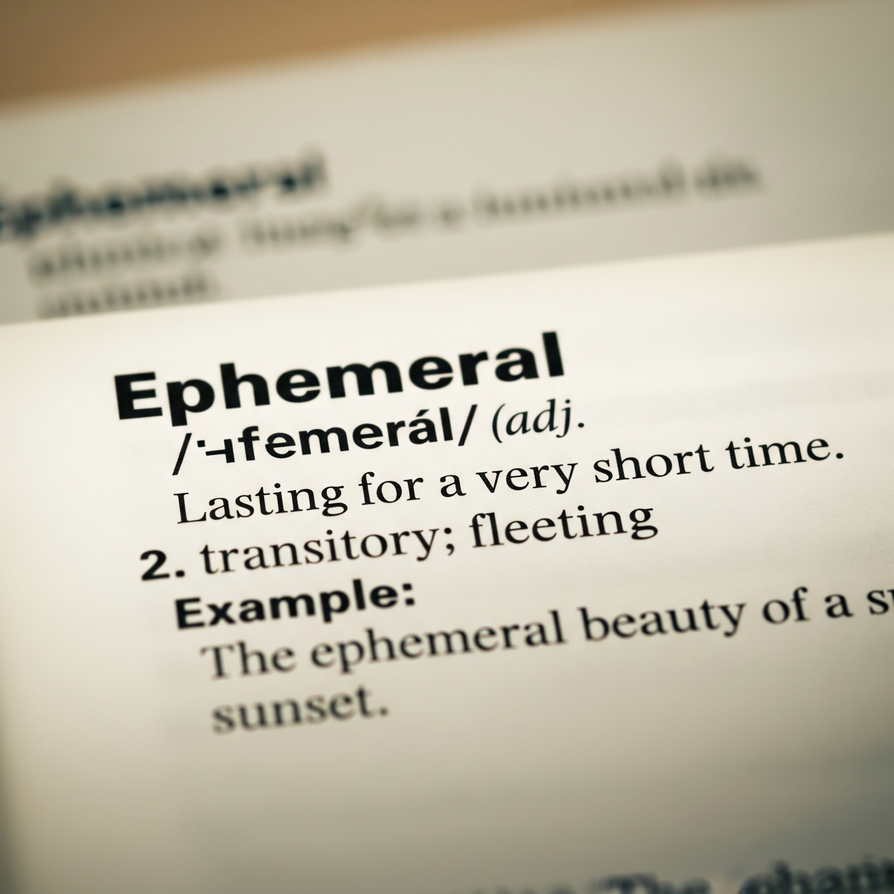
A B C D E F G H I J K L M N Ñ O P Q R S T U V W X Y Z
Taxi
S
U
Notes:
Diga: Por ejemplo, si no sé qué significa la palabra taxi la busco en un diccionario. El diccionario está organizado en orden alfabético. Nos fijamos en la primera letra de la palabra: t. Repasamos el alfabeto. La letra t está antes de la u y después de la s. Entonces, voy a encontrar la palabra taxi en la parte de la letra t.
Avance a la siguiente diapositiva.

Slide 50
Colección
B
D
Notes:
Señale y lea en voz alta la palabra colección.
Diga: Vamos a ver en qué parte del diccionario encontramos la palabra colección. ¿Qué letra viene antes de la c? (haga clic) (la letra b) ¿Qué letra viene después de la c? (haga clic) (la letra d) ¡Muy bien! Si tiene un diccionario, modele cómo buscar la palabra.
Diga: Ahora vamos a practicar con más palabras.
Avance a la siguiente diapositiva.

Slide 51
Oxígeno
Ñ
P
Notes:
Señale y lea en voz alta la palabra oxígeno.
Diga: Vamos a ver en qué parte del diccionario encontramos la palabra oxígeno. ¿Qué letra viene antes de la o? (haga clic) (la letra ñ) ¿Qué letra viene después de la o? (haga clic) (la letra p) ¡Muy bien! Si tiene un diccionario, modele cómo buscar la palabra.
Avance a la siguiente diapositiva.

Slide 52
Saxofón
R
T
Notes:
Señale y lea en voz alta la palabra saxofón.
Diga: Vamos a ver en qué parte del diccionario encontramos la palabra saxofón. ¿Qué letra viene antes de la s? (haga clic) (la letra r) ¿Qué letra viene después de la s? (haga clic) (la letra t) ¡Muy bien! Si tiene un diccionario, modele cómo buscar la palabra.
Avance a la siguiente diapositiva.

Slide 53
Ficción
E
G
Notes:
Señale y lea en voz alta la palabra ficción.
Diga: Vamos a ver en qué parte del diccionario encontramos la palabra ficción. ¿Qué letra viene antes de la f? (haga clic) (la letra e) ¿Qué letra viene después de la f? (haga clic) (la letra g) ¡Muy bien! Si tiene un diccionario, modele cómo buscar la palabra.
Avance a la siguiente diapositiva.

Slide 54
Lección
K
M
Notes:
Señale y lea en voz alta la palabra lección.
Diga: Vamos a ver en qué parte del diccionario encontramos la palabra lección. ¿Qué letra viene antes de la l? (haga clic) (la letra k) ¿Qué letra viene después de la l? (haga clic) (la letra m) ¡Muy bien! Si tiene un diccionario, modele cómo buscar la palabra.
Avance a la siguiente diapositiva.

Slide 55

4. Desarrollo de la fluidez
Notes:
Diga: Al leer un texto informativo, usamos nuestra voz para darle expresión al contenido. Esto significa leer como si fuéramos expertos: mostrando un tono claro, seguro y haciendo énfasis en los datos importantes. Para lograrlo, es importante pensar en cuál es la idea principal que se comunica y en cómo podemos expresarla para entender la información.
Avance a la siguiente diapositiva.

Slide 56
¡Se mueven más de 600 veces por segundo!
Notes:
Señale la oración: ¡Se mueven más de 600 veces por segundo!
Modele cómo leer con expresión. Primero lea la oración con un tono monótono y luego con la expresión apropiada.
Muestre a los estudiantes las diapositivas 57-59 una a la vez y lea cada oración en voz alta junto con ellos modelando cómo leer con expresión haciendo énfasis en los signos de puntuación.
Avance a la siguiente diapositiva.

Slide 57
Como son tan ligeros, el aire vibra con cada movimiento de sus alas, lo que produce el sonido que escuchamos.
Notes:
Lea la oración junto con los estudiantes.
Escuche la lectura oral de las palabras por parte de los estudiantes y, si es necesario, pídales que lean más despacio.
Avance a la siguiente diapositiva.

Slide 58
También pueden seguir el dióxido de carbono que exhalamos al respirar.
Notes:
Lea la oración junto con los estudiantes.
Escuche la lectura oral de las palabras por parte de los estudiantes y, si es necesario, pídales que lean más despacio.
Avance a la siguiente diapositiva.

Slide 59
Por eso, cuando estamos quietos o dormidos, suelen acercarse y su zumbido se escucha más fuerte.
Notes:
Lea la oración junto con los estudiantes.
Escuche la lectura oral de las palabras por parte de los estudiantes y, si es necesario, pídales que lean más despacio.
Avance a la siguiente diapositiva.

Slide 60
¡Felicidades!
El día está completo,
¡excelente trabajo!

